Slide 1

MANAJEMEN RUANG LINGKUP
PROGRAM STUDI SARJANA TEKNIK INFORMATIKA
MATA KULIAH
MANAJEMEN PROYEK TEKNOLOGI INFORMASI
<a href='https://www.freepik.com/free-photos-vectors/background'>Background vector created by freepik - www.freepik.com</a>

Slide 2
Capaian Pembelajaran
Mahasiswa dapat menyusun positioning diri untuk menentukan kemampuan unggul yang spesifik yang dimilikinya
Kemampuan Akhir yang Diharapkan
Mahasiswa dapat mengidentifikasi positioning diri masing-masing di bidang desain
Mahasiswa dapat menjelaskan positioning diri yang telah dibuat.

Slide 3


APA ITU RUANG LINGKUP PROYEK?

Slide 4
Definisi
Ruang Lingkup Proyek adalah acuan semua pekerjaan yang termasuk harus dikerjakan dalam rangka menghasilkan produk proyek, beserta proses-proses yang dilakukan untuk membuat produk yang dimaksud.
Ruang Lingkup / Batasan Proyek mendefinisikan apa yang akan dikerjakan atau apa yang tidak akan dikerjakan dalam proyek.

Slide 5

Proses dalam
manajemen ruang lingkup
Inisiasi: memulai proyek atau melanjutkan pada fase berikutnya
Perencanaan ruang lingkup proyek
Pendefinisian ruang lingkup proyek
Membangun WBS (Work Breakdown Structure)
Verifikasi ruang lingkup proyek
Kendali perubahan ruang lingkup proyek

Slide 6
Inisiasi
Didalamnya termasuk proses pemilihan proyek dalam rangka mendukung rencana strategis organisasi.
Rencana strategis sebuah organisasi akan melibatkan tujuan jangka panjang organisasi tersebut.
Proyek IT harus mendukung strategi organisasi dengan memberikan keuntungan kompetitif, termasuk didalamanya keuntungan finansial

Slide 7

Identifikasi proyek potensial
Kebanyakan organisasi mengikuti proses perencanaan dalam memilih proyek.
Membangun Rencana strategis IT berdasarkan rencana strategis organisasi secara menyeluruh.
Analisis Area Bisnis
Mendefinisikan proyek yang potensial
Memilih proyek IT dan menempatkan sumberdaya yang dibutuhkan

Slide 8
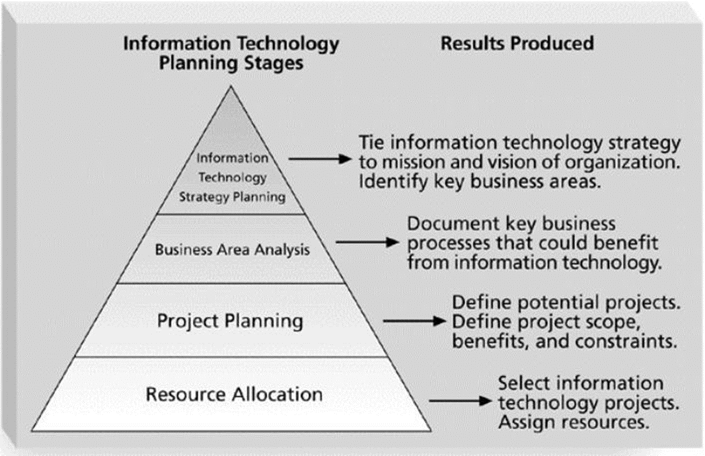

Memilih proyek TI

Slide 9
Metode pemilihan
Proyek IT
Berfokus pada kebutuhan utama organisasi
Kategorisasi proyek IT
Analisis Finansial
Weighted Scoring Model
Implementasi Balanced Scorecard

Slide 10
Kategori proyek
Kategori 1, apakah proyek merupakan:
Jawaban akan masalah
Sebuah peluang agar organisasi lebih beruntung
Keharusan karena adanya peraturan-peraturan yang berlaku
Kategori 2 : lamanya proyek dan kapan akan dibutuhkan
Kategori 3 : prioritas proyek

Slide 11

Analisis finansial
Pertimbangan finansial merupakan hal yang sangat penting dalam pemilihan proyek
Metoda yang umum digunakan:
Net Present Value (NPV) analysis
Diperlukan data tentang perkiraan biaya investasi, biaya operasi, dan pemeliharaan serta perkiraan manfaat/benefit dari proyek yang direncanakan.
Return on Investment (ROI)
Merupakan kemampuan perusahaan untuk menghasilkan keuntungan yang akan digunakan untuk menutup investasi yang dikeluarkan
Payback analysis
Dapat diartikan dengan lamanya waktu yang dibutuhkan untuk mengembalikan biaya investasi.

Slide 12
Weighted Scoring Model
Adalah tool yang dapat memberikan proses yang sistematis dalam memilih proyek berdasarkan beberapa kriteria.
Identifikasi kriteria yang penting
Tentukan bobot pada setiap kriteria
Tentukan score pada tiap kriteria
Kalikan score terhadap kriteria untuk memperoleh bobot total
Makin tinggi bobot total makin baik proyek

Slide 13
Balanced Scorecard
Drs.Robert Kaplan dan David Norton mengembangkan pendekatan ini untuk membantu memilih dan mengelola proyek yang sejalan dengan strategi bisnis.
Sebuah balanced scorecard mengkonversi nilai driver organisasi, seperti layanan pelanggan, inovasi, efisiensi operasional, dan kinerja keuangan untuk serangkaian metrik didefinisikan.
See www.balancedscorecard.org for more information

Slide 14
Project Charter
Dokumen formal setelah adanya proses pemilihan proyek
Adanya tandatangan stakeholder
Contoh Dokumen Project Charter

Slide 15
Ruang Lingkup Proyek
PROGRAM STUDI
SISTEM INFORMASI
MATA KULIAH
MANAJEMEN PROYEK

Slide 16

Perencanaan
Proses memutuskan bagaimana ruang lingkup proyek akan didefinisikan, diverifikasi dan dikontrol serta memutuskan bagaimana WBS akan dibuat.
Output utama : Rencana Manajemen Ruang Lingkup Proyek (Scope Management Plan)
Scope Management Plan adalah dokumen yang menggambarkan bagaimana tim proyek akan mempersiapkan pernyataan ruang lingkup proyek, membangun WBS, memverifikasi hasil proyek yang sudah jadi, dan bagaimana mengendalikan perubahan akan ruang lingkup proyek
Input yang dibutuhkan : project charter, pleriminary scopes tatement, project management plan
Input tambahan : aturan & prosedur yang berlaku dalam proyek serta informasi proyek sebelumnya

Slide 17
Pendefinisian
Proses mereview kembali project charter dan preliminary scope, menambahkan informasi dari proses perencanaan ruang lingkup dan perubahan yang sudah disetujui, sehingga dapat diperoleh definisi yang disepakati bersama.
Output utama : project scope statement
Tools & technique : Analisis produk, identifikasi kebutuhan pengguna, dan expert judgement
Scope statement dapat diperbaharui beberapa kali

Slide 18
Informasi dalam ruang lingkup proyek
Deskripsi proyek, termasuk tujuan dan justifikasi keberadaan proyek
Deskripsi detail deliverables (karakteristik, requirements)
Kriteria kesuksesan proyek

Slide 19
Work Breakdown Structure
WBS adalah pembagian penyerahan (deliverables) proyek berdasarkan kelompok kerja.
WBS dibutuhkan karena dalam sebuah proyek biasanya melibatkan banyak orang dan berbagai deliverables, sehingga sangat penting mengorganisasikan pekerjaan-pekerjaan tersebut menjadi bagian-bagiannya, serta bagaimana mengerjakan pekerjaan-pekerjaan tsb sesuai pembagian yang disepakati.
Input utama dalam membangun WBS : project scope statement dan project management plan

Slide 20
Work Breakdown Structure
Tools & technique : dekomposisi hasil proyek menjadi komponen-komponennya, berupa paket - paket pekerjaan
Output : WBS, kamus WBS, scope baseline, updates project scope statement & scope management plan

Slide 21
WBS by phase

Slide 22
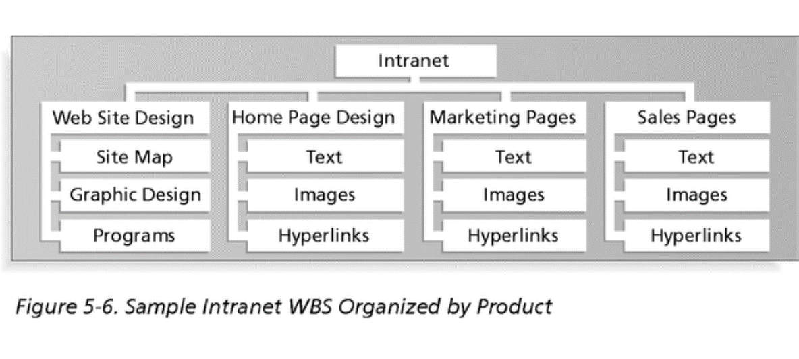
WBS by product

Slide 23
WBS by tabular form
1. Concept
1.1 Evaluate current systems
1.2 Define Requirements
1.2.1 Define user requirements
1.2.2 Define content requirements
1.2.3 Define system requirements
1.2.4 Define server owner requirements
1.3 Define specific functionality
1.4 Define risks and risk management approach
1.5 Develop project plan
1.6 Brief Web development team
2. Web Site Design
3. Web Site Development
4. Roll Out
5. Support

Slide 24
WBS vs Gantt Chart

Slide 25
Membangun WBS
Using Guidelines (tergantung organisasi)
The analogy approach (melihat contoh proyek lainnya)
Top down approach
Bottom up approach
Mind Mapping approach

Slide 26
WBS & Scope baseline
Kamus WBS adalah dokumen yang berisi informasi detail dari setiap item WBS.
Kedalamannya tergantung tim proyek, asalkan memberikan pemahaman bagaimana pekerjaan-pekerjaan yang dilakukan, dan dapat dijadikan acuan jika ada orang lain yang menggantikan.
Project scope statement yang sudah disepakati, WBS yang berkaitan dengan project scope statement beserta kamus WBS membentuk scope baseline

Slide 27
Verifikasi ruang
Lingkup proyek
Verifikasi ruang lingkup proyek merupakan proses penerimaan project scope statement “final” oleh stakeholder.
Input : Project scope statement, kamus WBS, project scope management plan, dan deliverables.
Tools : inspeksi oleh customer

Slide 28
Mengendalikan perubahan
ruang Lingkup proyek
Merupakan proses yang berkaitan dengan faktor-faktor yang dapat mengakibatkan perubahan ruang lingkup dan bagaimana mengendalikan pengaruh akibat perubahan yang terjadi.
Perubahan yang tidak terkendali akan mengakibatkan meluasnya ruang lingkup proyek

Slide 29
Mengendalikan perubahan
ruang Lingkup proyek
Input : Project Scope Statement, WBS & WBS Dictionary, Project Scope Management Plan, Performance Report, Approved Change Request, Work Performance Information.
Output : Project Scope Statement(U), WBS & WBS Dictionary(U), Scope Baseline(U), Requested Chage, Recommended Corrective Action, Organizational Process Assets(U), Project Management Plan (u)

Slide 30
Mengendalikan perubahan
ruang Lingkup proyek
Input : Project Scope Statement, WBS & WBS Dictionary, Project Scope Management Plan, Performance Report, Approved Change Request, Work Performance Information.
Output : Project Scope Statement(U), WBS & WBS Dictionary(U), Scope Baseline(U), Requested Chage, Recommended Corrective Action, Organizational Process Assets(U), Project Management Plan (u)

Slide 31
Saran perubahan
ruang Lingkup proyek
Yakinkan bahwa proyek memang dimulai untuk menjawab permasalahan yang ada di organisasi.
Sebisa mungkin libatkan user secara optimal
Lakukan rapat-rapat rutin
Sampaikan “sesuatu” pada user dan sponsor secara teratur
Pertemukan developer dan user

Slide 32

THANKS
ANY QUESTIONS?

